Slide 1
M
A
T
R
I
X
S
2
W
I
K
U
N
D
E
M9
Draaiingen herkennen en tekenen
© André Snijers

Slide 2
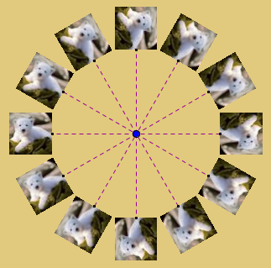
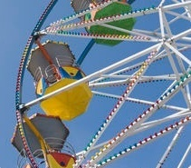
Draaiingen herkennen en tekenen
M9
Draaiingen in de werkelijkheid
(Knut, de beroemde ijsbeer)

Slide 3
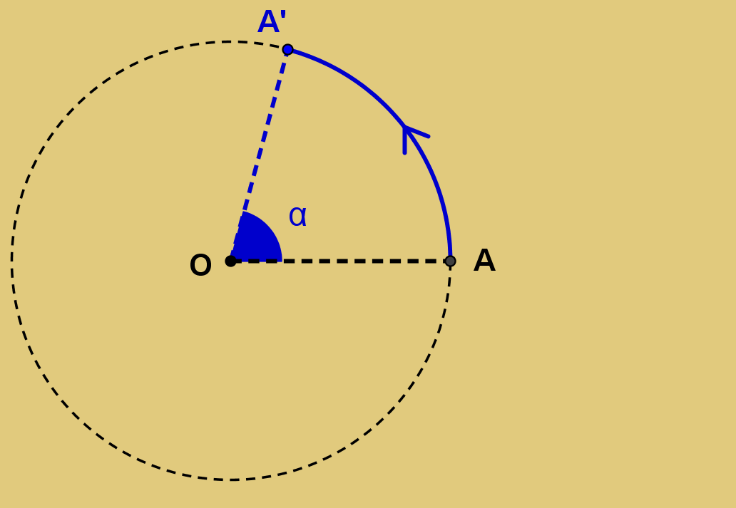
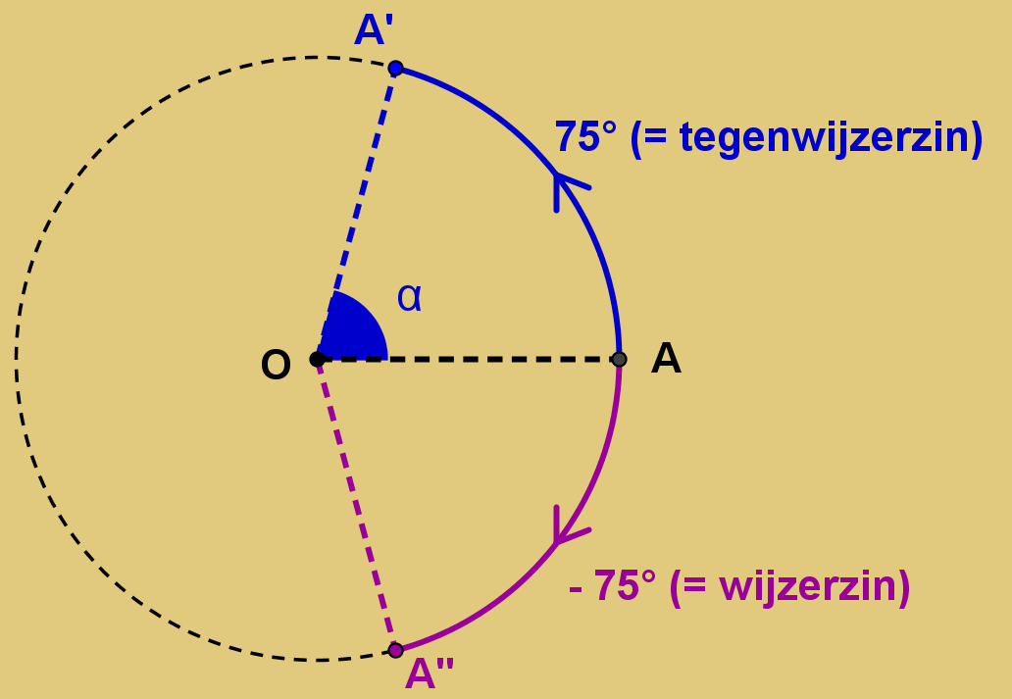
Draaiingen herkennen en tekenen
M9
Het draaibeeld van een punt
Begrippen
Het punt A’ is het draaibeeld van het
punt A door een draaiing rond het
punt O over een hoek .
Beeld van een punt door
een draaiing:
r_{(O, )} (A) = A’
.
|AÔA’| =
|OA| = |OA’|
Het centrum van een draaiing is het punt waarrond wordt gedraaid.
De draaihoek heeft een grootte (het aantal graden) en een zin (wijzerzin of tegenwijzerzin).
Wijzerzin noteer je met een negatieve hoek: |AÔA’’| = -75°
Tegenwijzerzin noteer je met een positieve hoek: |AÔA’| = 75°

Slide 4
Draaiingen herkennen en tekenen
M9
Het draaibeeld van een punt (vervolg)
Symbolen
wat gedraaid wordt (tussen ronde haakjes)
r_{(O, )} (A) = A’
draaibeeld
draaiingshoek
centrum van de draaiing
draaiing = rotatie (kleine letter)
r_{(O, )} (A) = A’ lees je als:
het beeld van A door draaiing met centrum O en over een hoekgrootte is A’.
Stappenplan
Het draaibeeld van een punt tekenen met geodriehoek en passer.

Slide 5
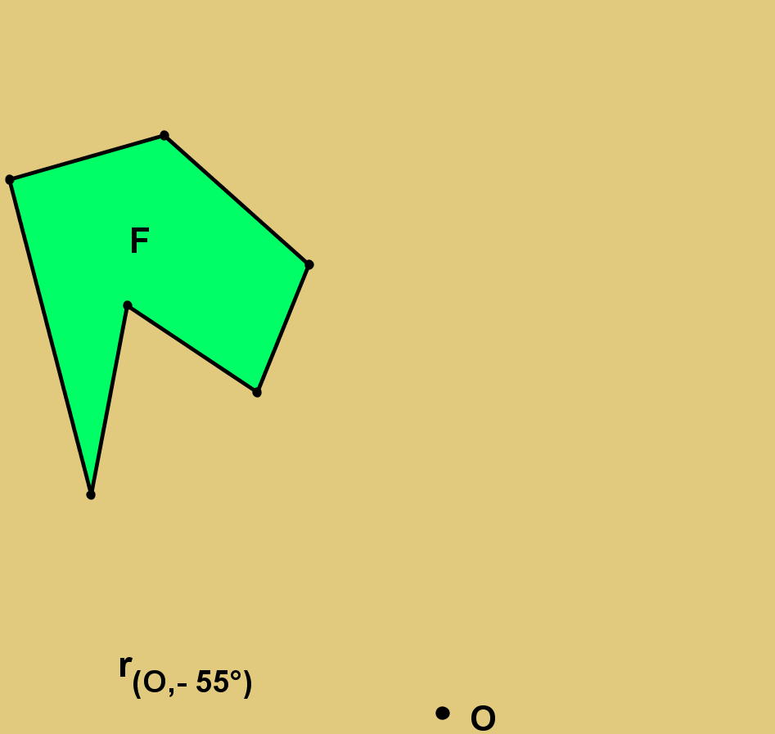
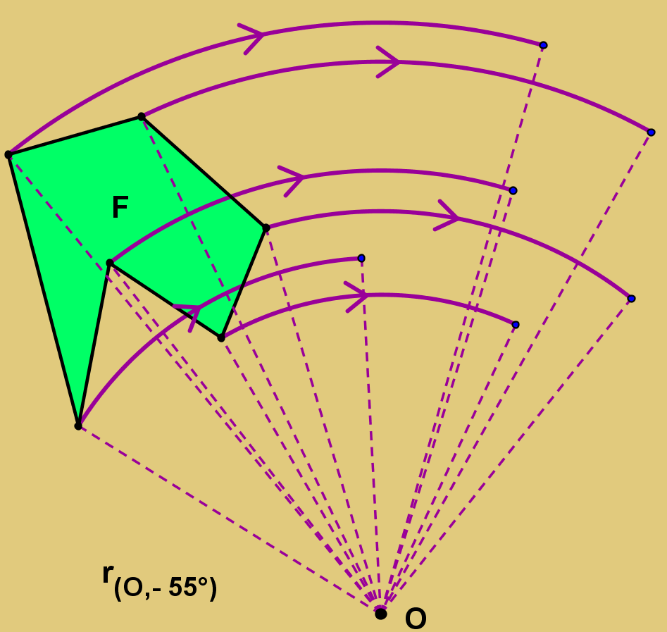
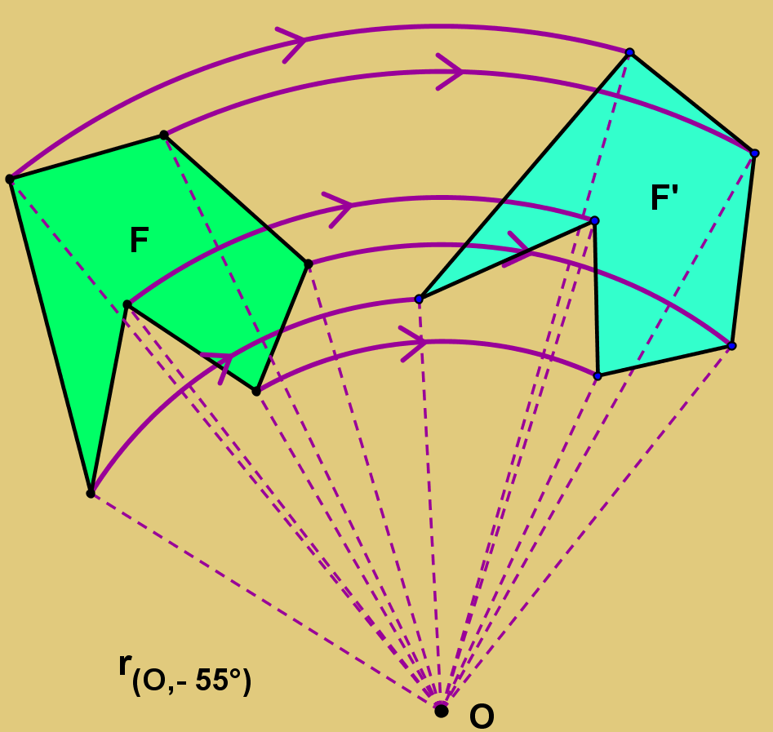
Draaiingen herkennen en tekenen
M9
Het draaibeeld van een figuur
fig
fig
Teken het draaibeeld van alle hoekpunten.
Verbind de hoekpunten.
Begrippen en symbolen
Het draaibeeld van een figuur vind je door de bepalende punten van de figuur te draaien.
r_{(O, )} (∆ ABC) = ∆ A’B’C’ lees je als:
het draaibeeld van de driehoek ABC rond centrum O over hoek is driehoek A’B’C’.

